Slide 1
Организация проектной деятельности ФГОС ООО
Гудова Г.Н.
Заместитель директора по УВР
27.08.2015

Slide 2
Основывается на Положении о проектной деятельности
Положение составлено на основе Федерального закона Российской Федерации от 29 декабря 2012 г. N 273-ФЗ "Об образовании в Российской Федерации", ФГОС НОО и ООО, Устава МКОУ "Калачеевская средняя общеобразовательная школа №1", основной образовательной программы начального общего и основного общего и среднего (полного) общего образования МКОУ "Калачеевская средняя общеобразовательная школа №1" .
Индивидуальный итоговый проект является основным объектом оценки метапредметных результатов, полученных учащимися в ходе освоения междисциплинарных учебных программ.

Slide 3
Индивидуальный итоговой проект представляет собой учебный проект, выполняемый учащимся в рамках одного или нескольких учебных предметов с целью продемонстрировать свои достижения в самостоятельном освоении содержания и методов избранных областей знаний и видов деятельности, способность проектировать и осуществлять целесообразную и результативную деятельность (учебно-познавательную, конструкторскую, социальную, художественно-творческую).

Slide 4
Выполнение индивидуального итогового проекта обязательно для каждого учащегося (обучающегося), занимающегося по ФГОС второго поколения с 5 класса.
Невыполнение учеником индивидуального итогового проекта равноценно получению неудовлетворительной оценки по любому учебному предмету. Такие ученики переводятся в следующий класс с условием ликвидации академической задолженности в течение 1-го полугодия следующего учебного года.
Защита индивидуального итогового проекта является одной из обязательных составляющих материалов системы внутришкольного мониторинга образовательных достижений.

Slide 5
Типы школьных проектов
Исследовательские проекты полностью подчинены логике и имеют структуру, приближенную или полностью совпадающую с подлинным научным исследованием. Под исследовательским проектом подразумевается деятельность учащихся, направленная на решение творческой, исследовательской проблемы (задачи) с заранее не известным решением и предполагающая наличие основных этапов, характерных для научного исследования.
Информационные проекты изначально направлены на сбор информации о каком-то объекте, явлении, ознакомление участников проекта с этой информацией, ее анализ и обобщение фактов, предназначенных для широкой аудитории.
Творческие проекты литературные вечера, спектакли, экскурсии. Эти проекты, как правило, не имеют детально проработанной структуры, она только намечается и далее развивается, подчиняясь принятой логике и интересам участников проекта. Планируемыми результатами могут быть выпуск газеты, сочинение, видеофильм, экспедиция и пр.

Slide 6
Типы школьных проектов
Ролевые, игровые, приключенческие проекты - участники таких проектов принимают на себя определенные роли, обусловленные характером и содержанием проекта. Это могут быть литературные персонажи или выдуманные герои; имитируются социальные или деловые отношения, осложняемые гипотетическими игровыми ситуациями. Результаты этих проектов намечаются в начале их выполнения, но окончательно вырисовываются лишь в самом конце. Степень творчества здесь очень высока.
Прикладной проект. Эти проекты отличает четко обозначенный с самого начала результат деятельности его участников. Причем результат обязательно ориентирован на социальные интересы самих учащихся. Например: вещь, изготовленная ребенком, документ, созданный на основе полученных результатов исследования, проект закона; справочный материал; словарь; аргументированное объяснение какого-либо физического, химического явления; проект зимнего сада школы и т.д.

Slide 7
Основные этапы организации проектной деятельности
1.Формирование учителями перечня тем для проектной работы
2. Ознакомление учащихся с перечнем тем проектов и выбор темы проекта.
3. Утверждение списка тем и руководителей проекта
4. Составление плана действий по реализации, начало исследовательского этапа
5. Изучение литературы и материалов СМИ.
6.Определение структуры работы. Внесение коррективов в первоначальные замыслы.

Slide 8
Основные этапы организации проектной деятельности
7. Выполнение проекта, реализация исследовательского этапа работы, сбор и подготовка необходимых материалов по проекту.
8. Оформление печатных, электронных и других материалов по проекту.
10. Подготовка защиты проекта.
11. Защита проекта на школьной научно-практической конференции
12. Оформление результатов проектной деятельности в Портфолио обучающего.
13. Выставление итоговой отметки за проект в классные журналы

Slide 9
Оформление работы
1. Проектная работа, представляемая на научно-практическую конференцию должна быть оформлена в печатном и электронном виде.
2. К проектной работе прилагается паспорт проекта, в котором дана краткая характеристика работы:
Название, автор работы, руководитель проекта
Цели и задачи исследования
Краткое содержание хода выполнения проекта
Краткие выводы о полученных результатах
Справочные материалы, графики, схемы, таблицы
Ссылки на используемые материалы

Slide 10
Критерии оценки итогового индивидуального проекта
способность к самостоятельному приобретению знаний и решению проблем, проявляющаяся в умении поставить проблему и выбрать адекватные способы ее решения, включая поиск и обработку информации, формулировку выводов и/или обоснование и реализацию/апробацию принятого решения, обоснование и создание модели, прогноза, макета, объекта, творческого решения и т.п. Данный критерий в целом включает оценку сформированности познавательных учебных действий;
сформированность предметных знаний и способов действий, проявляющаяся в умении раскрыть содержание работы, грамотно и обоснованно в соответствии с рассматриваемой проблемой/темой использовать имеющиеся знания и способы действий;

Slide 11
Критерии оценки итогового индивидуального проекта
сформированность регулятивных действий, проявляющаяся в умении самостоятельно планировать и управлять своей познавательной деятельностью во времени, использовать ресурсные возможности для достижения целей, осуществлять выбор конструктивных стратегий в трудных ситуациях;
сформированность коммуникативных действий, проявляющаяся в умении ясно изложить и оформить выполненную работу, представить ее результаты, аргументированно ответить на вопросы.

Slide 12
Защита проектов
Кафедра | Филоло гическая | Физики и информатики | Естественно-научная | Истории и обществозна ния | Технологичес кая | Технологичес кая
Кабинет | 36с | 22с | 32с | 31с | 38с | 37с
Председатель комиссии | Рыбасова Т.В. | Терпугова Л.Н. | Гудова Г.Н. | Ивонина Т.В. | Неберекутина Н.Н. | Мельникова И.М.
Члены комиссии | Бакулина О.В. | Алымова Н.В. | Тарасенко И.В | Луценко Н.В. | Есакова Т.В. | Дорохова Н.И.
 | Васильева Г.Т. | Калиничева Л.А. | Шевцова С.Т. | Музыкантова Т.В. | Ракитянский В.И. | Грицаенко Е.В.
 | Ивченко В.А. | Олейникова З.В. | Шевырева О.Д. |  | Рыжова И.И. | Гвоздовская О.В.
 | Полосенко Н.И. | Советкина О.Н.
Предполагаемое число участников | 14 | 14 | 13 | 10 | 12 | 12

Slide 13
Были засчитаны проекты, представленные на межрайонной научно-практической конференции «Школьная исследовательская инициатива» (21)
Подавляющее большинство этих учащихся представило новые проектные работы в рамках школьной конференции
Более половины учащихся представили по 2 проектных работы, 5 человек – по 3 работы
65 работ из 76 оценены на «4» и «5», 11 работ получили оценку «зачтено»
Оценка за проектную работу выставлена в журнал по соответствующему предмету, а так же в специальный лист портфолио, где будут собраны все темы и результаты проектных работ.
Работа прошлого года выявила недостатки работы по действующему положению. Создана творческая группа по переработке Положения, которое будет представлено на ближайшем п/с. Работа в новом учебном году будет строиться по новому Положению.

Slide 14
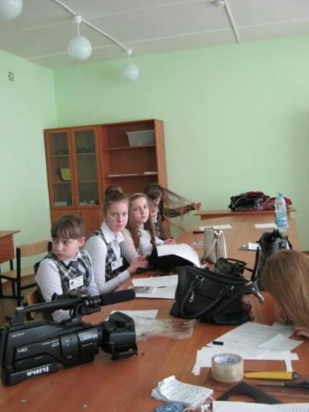
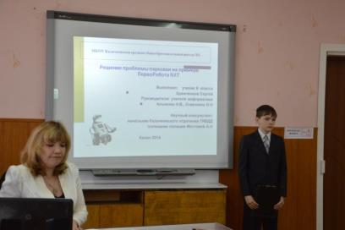

Slide 15
Примеры исследовательских и проектных работ, выполненных учащимися
Проценты в нашей жизни
ASII-art- искусство
Математика в профессии моих родителей
Наши фамилии
Экскурсия по Лондону
Иллюстрируем Тургенева
Воздействие напитков на живой организм
Слезы березы
Любимые уголки реки Подгорная
Мы такие разные и учимся в одном классе

Slide 16
Примеры исследовательских и проектных работ, выполненных учащимися
Портрет счастливой семьи
История школьной формы
Диванная подушка
Панно из атласных лент
Сравнение русской сказки «Колобок», американской «Ginger breed Man» и английской «Jonny Cake»
Накладная филигрань
Исследование скорости остывания кофе

Slide 17
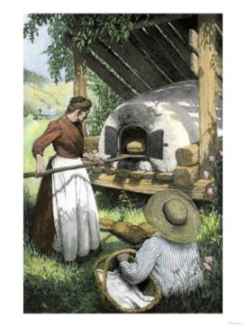
Сравнение русской народной сказки «Колобок», американской и английской сказок «The Gingerbread Man» и «Johnny- cake»
Выполнила: Покузиева Катя,Куцов Илья6Б класс
Руководитель: Полосенко Н.И.
Выполнила: Покузиева Катя,Куцов Илья
6Б класс Руководитель: Полосенко Н.И.

Slide 18
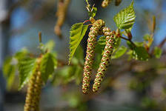
Муниципальное казенное образовательное учреждение Калачеевская средняя общеобразовательная школа № 1
Автор:
Товстуха Яна,
ученица 6 «Б» класса
Руководители:
Шевырева О. Д.,
Шевцова С. Т.
СЛЁЗЫ БЕРЁЗЫ

Slide 19
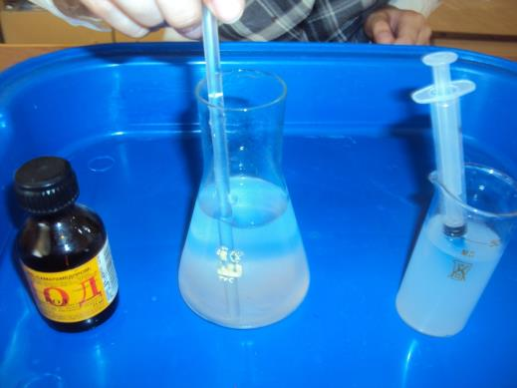
Опыт № 4 " Определение аскорбиновой кислоты методом йодометрии в берёзовом соке".
Подготовка раствора для титрования

Slide 20
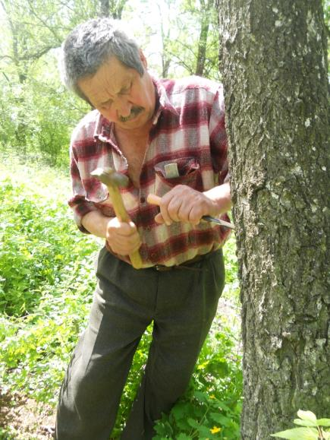
Рекомендации по сбору берёзового сока:
брать сок следует из деревьев диаметром 20-30 см, молодые и старые березы лучше не трогать;
у одного дерева можно брать не более одного литра сока в 2-3 дня. Наиболее обильно сок идет с 12 до 18 часов;
пробить кору можно ножом или стамеской, но не очень глубоко

Slide 21
"История
школьной
формы"
Работа
Масловой Екатерины
5 кл. СОШ №1
Учитель: Музыкантова Т.В.

Slide 22
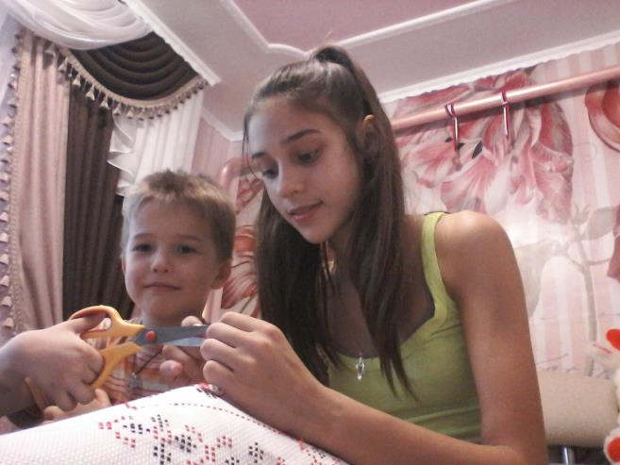
Выполняла я работу ни одна, со мной был помощник брат-Дима

Slide 23
Государственная символика Российской Федерации : герб ; флаг ; гимн .
Выполнила : Рассадникова Виктория 5 “Б” класс.
Учитель : Луценко Нина Викторовна

Slide 24
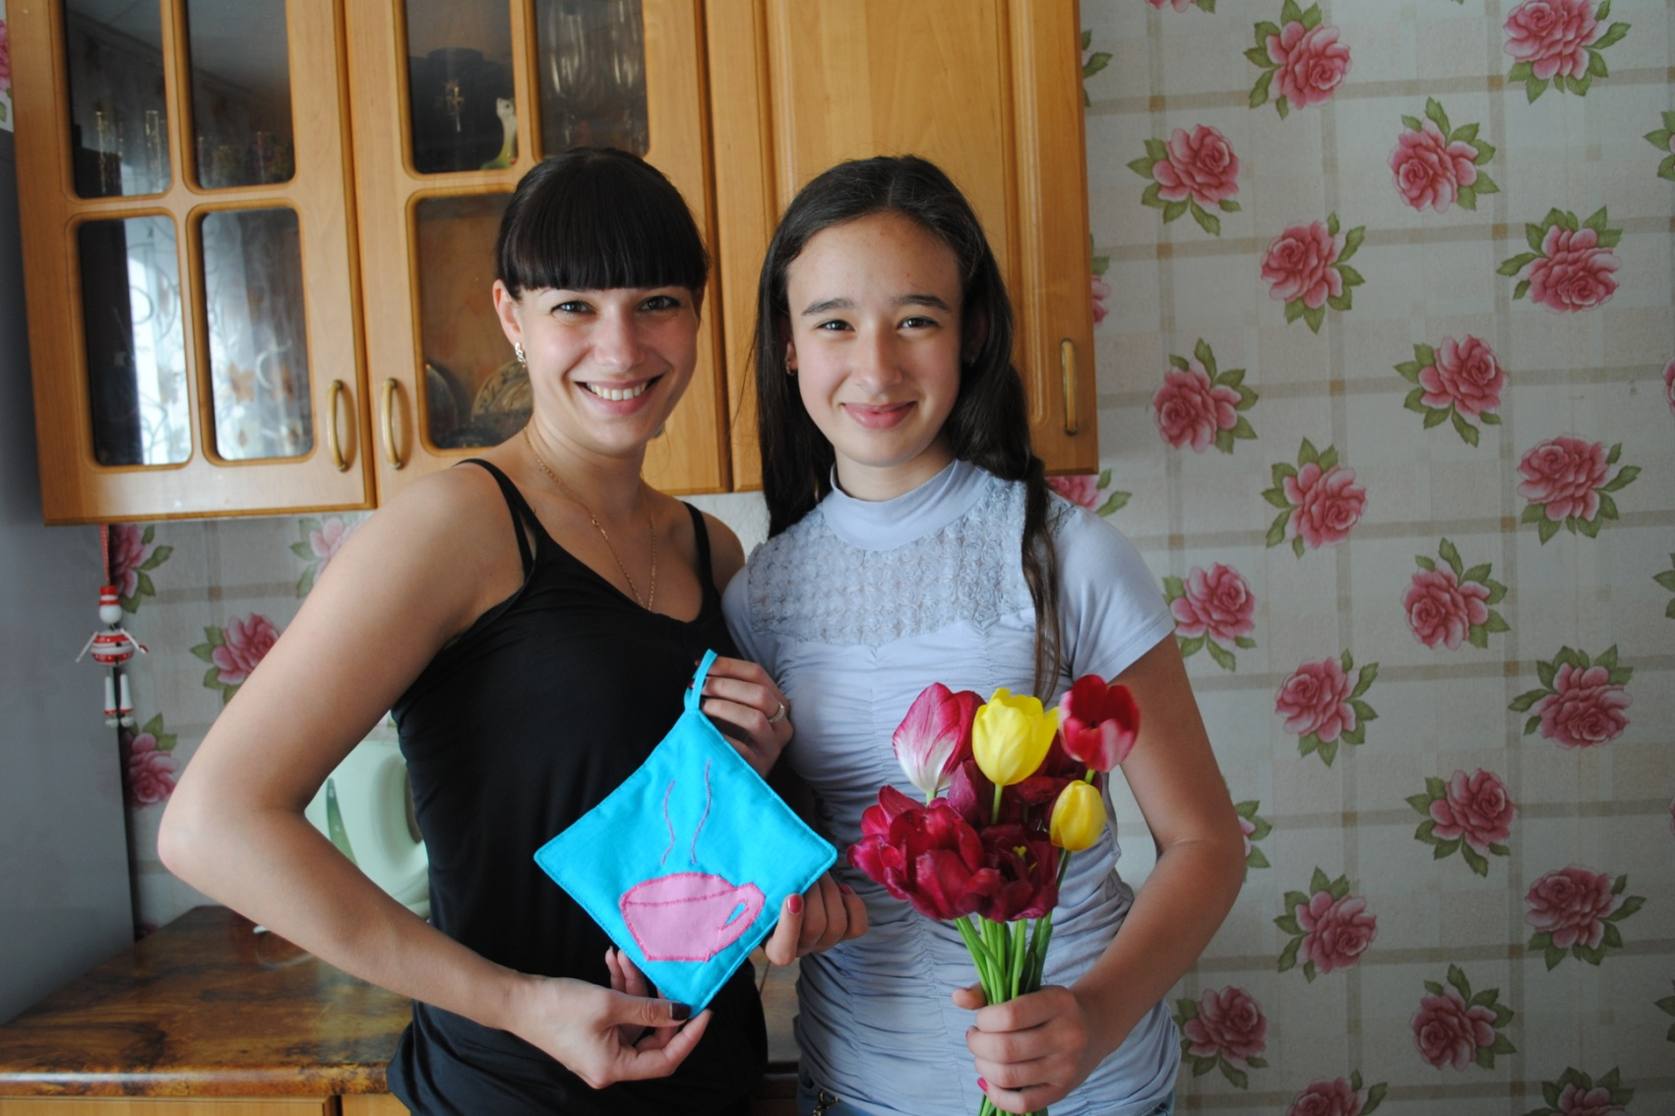
Готовое изделие.

Slide 25
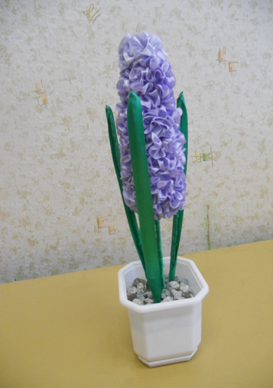
МКОУ Калачеевская СОШ № 1
Гиацинт из атласных лент
Выполнила: Шевченко Татьяна,
ученица 6 «А» класса
Руководитель Дорохова Н.И.,
учитель технологии

Slide 26
Спасибо за внимание.
Гудова Г.Н.
Заместитель директора по УВР
27.08.2015

